Slide 1
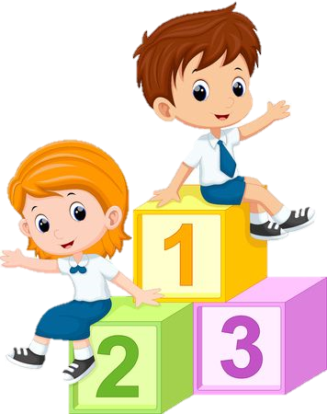
TRƯỜNG TIỂU HỌC ÁI MỘ A
Bài giảng điện tử Tiếng Việt lớp 2
Ôn tập và đánh giá cuối học kì 2 (tiết 5)

Slide 2
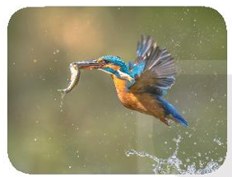
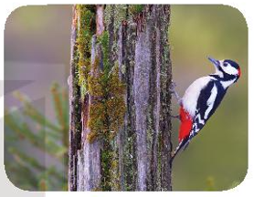
6. Đoán xem mỗi câu đố nói về loài chim nào?
- Mỏ cứng như dùi
Luôn gõ “cộc cộc”
Cây nào sâu đục
Có tôi! Có tôi!
(Là chim gì?)
- Kêu lên tên thật
Lẩn quất bụi tre
Vào những ngày hè
Ngẩn ngơ đứng gọi.
(Là chim gì?)
- Mỏ dài lông biếc
Trên cành lặng yên
Bỗng vụt như tên
Lao mình bắt cá.
(Là chim gì?)
chim bói cá
chim cuốc
chim gõ kiến

Slide 3
7. Tìm từ ngữ chỉ đặc điểm của mỗi loài vật em yêu thích.
Notes:
Hình ảnh này chỉ mang tính chất mình hoạ, GV nên cho HS nói về con vật HS yêu thích kèm từ ngữ chỉ đặc điểm rồi GV góp ý thêm cho HS

Slide 4
Tạm biệt và hẹn gặp lại
các con vào những tiết học sau!

